Slide 1
ИТОГИ РАБОТЫ СИСТЕМЫ ЗДРАВООХРАНЕНИЯ КАМЧАТСКОГО КРАЯ ЗА 2019 ГОД И ПЕРСПЕКТИВЫ НА 2020 ГОД
МИНИСТЕРСТВО ЗДРАВООХРАНЕНИЯ КАМЧАТСКОГО КРАЯ
Министр здравоохранения Камчатского края
Е.Н. Сорокина
10 февраля 2020 год
г. Петропавловск-Камчатский

Slide 2
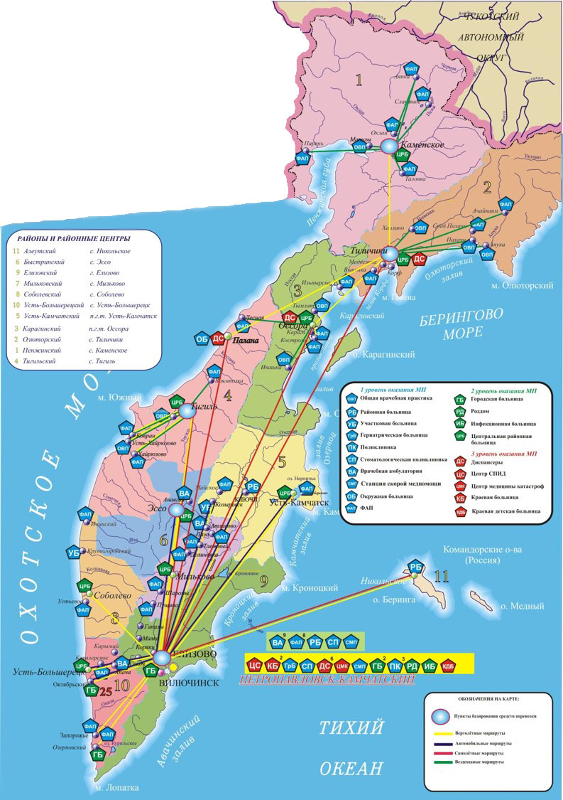
МИНИСТЕРСТВО ЗДРАВООХРАНЕНИЯ КАМЧАТСКОГО КРАЯ
Система здравоохранения Камчатского края
Всего 58 медицинских организации, из них:
44 подведомственных государственных учреждений здравоохранения
11 негосударственной формы собственности
3 федеральной формы собственности

Slide 3
МИНИСТЕРСТВО ЗДРАВООХРАНЕНИЯ КАМЧАТСКОГО КРАЯ
Приоритетные направления деятельности в 2019 году
обеспечение гарантий предоставления населению бесплатной медицинской помощи;
исполнение стратегических целей, определенных в Указе Президента РФ от 07.05.2018 № 204 «О национальных целях и стратегических задачах развития Российской Федерации на период до 2024 года», путем реализации региональных проектов в здравоохранении;
развитие паллиативной медицинской помощи;
развитие выездных форм первичной медико-санитарной помощи.

Slide 4
МИНИСТЕРСТВО ЗДРАВООХРАНЕНИЯ КАМЧАТСКОГО КРАЯ
Финансовое обеспечение системы здравоохранения Камчатского края
Финансирование (млрд. рублей)

Slide 5
МИНИСТЕРСТВО ЗДРАВООХРАНЕНИЯ КАМЧАТСКОГО КРАЯ
Финансовое обеспечение национальных проектов
978,1 млн. рублей

Slide 6
МИНИСТЕРСТВО ЗДРАВООХРАНЕНИЯ КАМЧАТСКОГО КРАЯ
Территориальная программа государственных гарантий бесплатного оказания гражданам медицинской помощи
Бюджет программы 15,2 млрд. рублей
Число посещений в амбулаторных условиях,
тыс. посещений
2588
2320
2251
Пролечено в стационаре, тыс. чел.
72,0
66,5
64,1
2017
2018
2019
2017
2018
2019
Пролечено в дневном стационаре, тыс. чел.
20,4
19,9
20,2
Число посещений с проф. целью, тыс. посещений
1486
1015
1006
2017
2018
2019
2017
108,0
2018 г.
2018
2019
95,6
Вызовы скорой МП,
тыс. вызовов
Число посещений по неотложной помощи,
тыс. посещений
80,9
116,0
2017 г.
109,1
2019 г.
44,7
2019
2018
2017

Slide 7
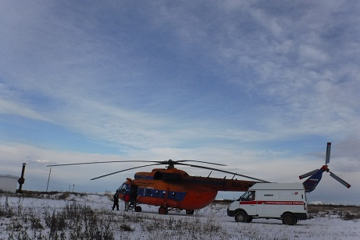
МИНИСТЕРСТВО ЗДРАВООХРАНЕНИЯ КАМЧАТСКОГО КРАЯ
Развитие системы оказания
первичной медико-санитарной помощи
2019
Бюджет 426,2 млн. рублей
2018
2017
Число эвакуированных больных
359
421
499
262
409
509
Санитарные задания, всего
2017
2018
2019
из них детей
124
66
53

Slide 8
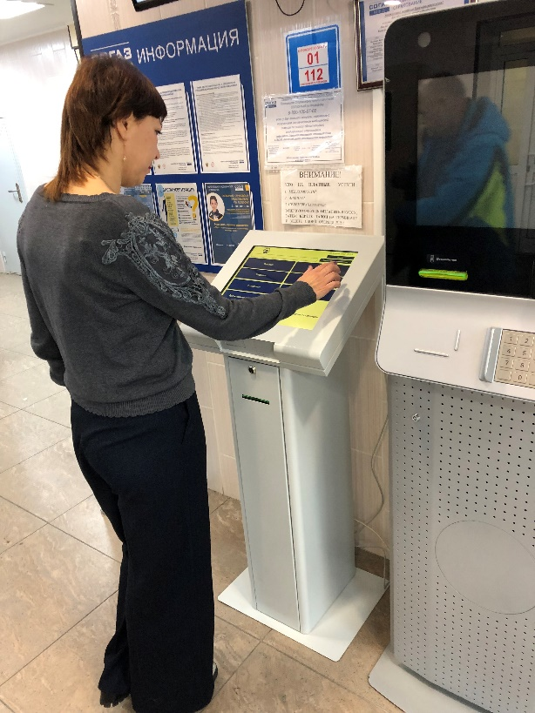
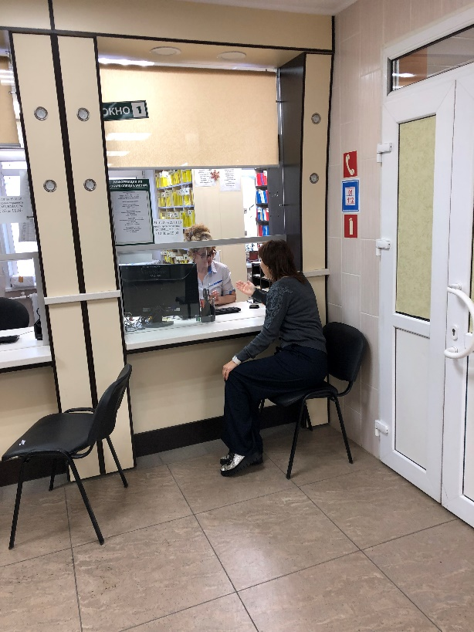
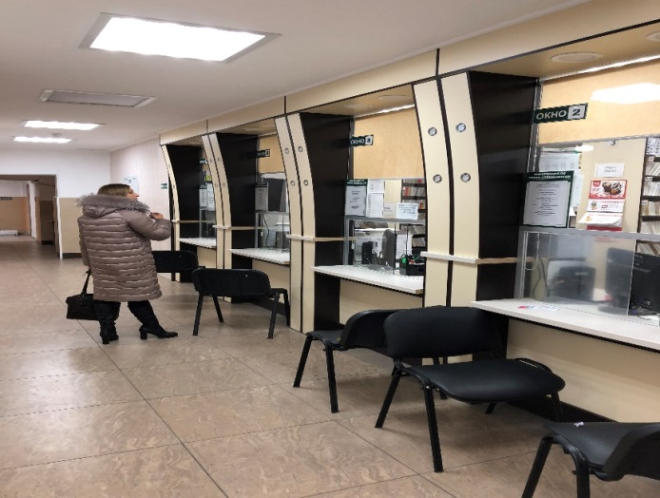
МИНИСТЕРСТВО ЗДРАВООХРАНЕНИЯ КАМЧАТСКОГО КРАЯ
Новая модель медицинской организации, оказывающей первичную медико-санитарную помощь
В рамках данного проекта в 2019 году участвовали
8 медицинских организаций

Slide 9
МИНИСТЕРСТВО ЗДРАВООХРАНЕНИЯ КАМЧАТСКОГО КРАЯ
Борьба с сердечно-сосудистыми заболеваниями
787
2019 г.
1084
2019 г.
Ангиография
ВМП
по профилю «сердечно-сосудистая хирургия»
433
2017 г.
733
2017 г.
ГБУЗ «Камчатская краевая больница им. А.С. Лукашевского» приобретен ангиографический комплекс и стол для кинезиотерапии на сумму 49,4 млн. рублей.
Борьба с онкологическими заболеваниями
ГБУЗ «Камчатский краевой онкологический диспансер» приобретено и введено в действие 18 единиц оборудования на сумму 173,3 млн. рублей.

Slide 10
МИНИСТЕРСТВО ЗДРАВООХРАНЕНИЯ КАМЧАТСКОГО КРАЯ
Создание единого цифрового контура на основе ЕГИСЗ
Электронное здравоохранение
Электронная регистратура
Медицинская информационная система
Электронное хранение и передача данных исследований
Подключено
к федеральным сервисам непрерывного медицинского образования 178 АРМ
2018 г. – 64 000 записей
2019 г. – 82 000 записей
Подключено
9 ФАП и ФП
к сети Интернет
Подключено к МИС
2 171 автоматизированное рабочее место
3 341
специалист работает
в медицинской информационной системе
Сформирован Центральный архив медицинских изображений
(база - около 20 000 изображений)
Отражено 1,9 млн. эпизодов в электронных медкартах
Бюджет проекта 90,4 млн. рублей
Notes:
СЛАЙД 15

Slide 11
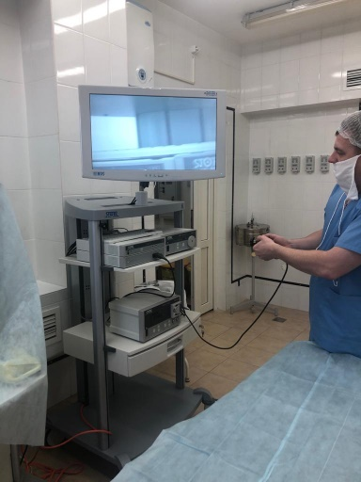
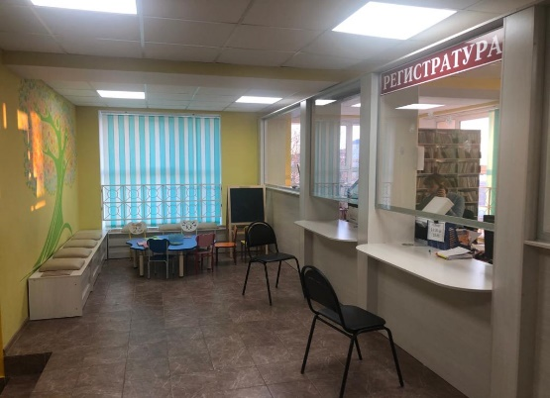
МИНИСТЕРСТВО ЗДРАВООХРАНЕНИЯ КАМЧАТСКОГО КРАЯ
Развитие детского здравоохранения
Бюджет проекта 118,6 млн. рублей
более 3-х тыс. беременных женщин получили помощь за счет средств родового сертификата
осмотрено более 2-х тыс. подростков с целью оценки их репродуктивного здоровья
повысили уровень квалификации 20 специалистов
выполнены ремонтные работы в 4-х детских поликлинических отделениях
закуплено 18 ед. современного оборудования

Slide 12
МИНИСТЕРСТВО ЗДРАВООХРАНЕНИЯ КАМЧАТСКОГО КРАЯ
Обеспечение медицинских организаций квалифицированными кадрами
Бюджет проекта 111,0 млн. рублей, в том числе:
45,7 млн. рублей -
15 квартир для медработников
40,3 млн. рублей -
социальные (компенсационные) выплаты для студентов, ординаторов и медработников
20,0 млн. рублей -
выплаты участникам программы Земский доктор / Земский фельдшер
5,0 млн. рубл -
создание аккредитационно-симуляционного центра для отработки практических навыков
средства НСЗ ФОМС в сумме 30,5 млн. рублей направлены на выплату заработной платы

Slide 13
МИНИСТЕРСТВО ЗДРАВООХРАНЕНИЯ КАМЧАТСКОГО КРАЯ
Кадровая политика в здравоохранении
Дефицитные специальности в 2019 году:
терапевты участковые –
потребность 28 специалистов
врачи скорой медицинской помощи – потребность 27 специалистов
педиатры участковые –
потребность 18 специалистов
акушеры-гинекологи –
потребность 17 специалистов
анестезиологи- реаниматологи – потребность 15 специалистов
неврологи –
потребность 13 специалистов
Привлечено всего
146
медицинских работников:
- 84 врача
- 62 средних медработника

Slide 14
МИНИСТЕРСТВО ЗДРАВООХРАНЕНИЯ КАМЧАТСКОГО КРАЯ
Обеспеченность медицинскими кадрами
(на 10 тыс. населения)
Обеспеченность врачами
Обеспеченность средними медицинскими специалистами

Slide 15
МИНИСТЕРСТВО ЗДРАВООХРАНЕНИЯ КАМЧАТСКОГО КРАЯ
Развитие экспорта медицинских услуг
Медицинскую помощь получили 38,5 тысяч иностранных граждан бывших советских республик, Австрии, Алжира, Германии, Индии, Кении, Ливии, КНР, КНДР, Франции, Чехии, Чили.

Slide 16
МИНИСТЕРСТВО ЗДРАВООХРАНЕНИЯ КАМЧАТСКОГО КРАЯ
ДЕМОГРАФИЯ
Формирование системы мотивации граждан к здоровому образу жизни, включая здоровое питание и отказ от вредных привычек
Старшее поколение
На тему здорового образа жизни было выпущено:
126 аудиороликов (количество прокатов 1720);
67 радиопередач (количество прокатов 642);
81 видеоролик (количество прокатов 2021);
22 телепередачи (количество прокатов 40);
54 информационных сюжетов (количество прокатов 576), выпущено 132 публикации;
82 выезда организовано в организации и учреждения края;
307 лекций на тему ЗОЖ;
проведено 8 акций.
В организациях социального обслуживания
вакцинирован
221 человек

Slide 17
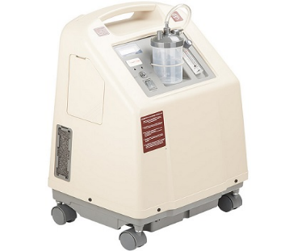
МИНИСТЕРСТВО ЗДРАВООХРАНЕНИЯ КАМЧАТСКОГО КРАЯ
Оказание паллиативной медицинской помощи
Бюджет 158,4 млн. рублей
В том числе, 8-ми учреждениям здравоохранения, оказывающим паллиативную медицинскую помощь, выделено 8,7 млн. рублей:
на обеспечение лекарственными препаратам, в том числе для обезболивания в сумме 7,3 млн. рублей;
медицинскими изделиями, в том числе для использования на дому в сумме 1,4 млн. рублей.
Паллиативная помощь оказана в объеме 4991 посещений, из них 1020 посещений на дому

Slide 18
МИНИСТЕРСТВО ЗДРАВООХРАНЕНИЯ КАМЧАТСКОГО КРАЯ
Профилактика заболеваний
Бюджет 174,0 млн. рублей
Флюорография, тыс. чел.
Обследование на ВИЧ, тыс. чел.
2017 – 144,6
2018 – 161,0
2019 – 179,9
2017 – 77,8
2018 – 79,2
2019 – 85,4
Диспансеризация взрослого населения, тыс. чел.
Иммунизация, тыс. чел.
2017 – 249,3
2018 – 281,2
2019 – 278,9
2017 – 37,5
2018 – 35,7
2019 – 41,5

Slide 19
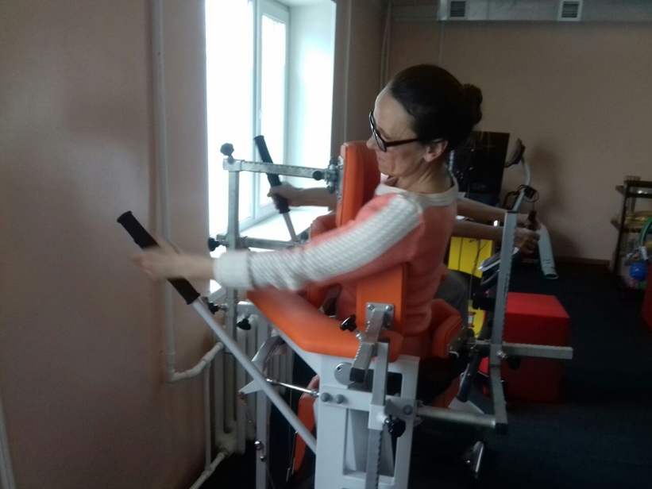
МИНИСТЕРСТВО ЗДРАВООХРАНЕНИЯ КАМЧАТСКОГО КРАЯ
Медицинская реабилитация
Бюджет 79,3 млн. рублей
13
11
3
2019
2017
Число организаций
2015
1590
1446
998
Оказано помощи в рамках ОМС, человек
82,0
76,5
В 2019 году
84 273 пациента получили восстановительное лечение
76,3
2019
2018
Охват реабилитационной помощью детей инвалидов, %
2017

Slide 20
МИНИСТЕРСТВО ЗДРАВООХРАНЕНИЯ КАМЧАТСКОГО КРАЯ
Высокотехнологичная медицинская помощь (ВМП)
Бюджет 68,4 млн. рублей
28
2019 г.
3596
3551
3188
Виды ВМП, оказываемые в Камчатском крае
Направлено
на ВМП, всего
1319
1338
1118
2018
7
2012 г.
Выполнено ВМП в Камчатском крае
2017
2019

Slide 21
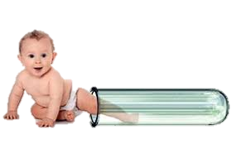
МИНИСТЕРСТВО ЗДРАВООХРАНЕНИЯ КАМЧАТСКОГО КРАЯ
Охрана здоровья матери и ребенка
Бюджет 1 млрд. 794 млн. рублей
ЭКО
(экстракорпоральное оплодотворение)
Дородовое обследование беременных, ежегодно 94%
215
224
185
Обследование новорожденных, ежегодно 100%
Направлено
женщин
129
88
61
2018
2019
2017
Родилось
детей
В 2019 году родилось 3 299 детей, из них 42 двойни и 1 тройня

Slide 22
КАМЧАТСКИЙ КРАЙ
Лекарственное обеспечение льготных категорий граждан
Бюджет 898,6 млн. рублей
Обеспечено более 44 000 граждан

Slide 23
КАМЧАТСКИЙ КРАЙ
Оснащение медицинским оборудованием
Бюджет 323,5 млн. рублей
Приобретено 74 единицы медицинского оборудования, в том числе:
1 цифровой маммограф
6 стационарных рентген аппаратов
4 дезинфекционных камеры
5 единиц эндоскопического оборудования
1 прибор для электро–радиохирургии
1 аппарат искусственной вентиляции лёгких для новорожденных (ИВЛ)
2 аппарата ультразвукового исследования (УЗИ)

Slide 24
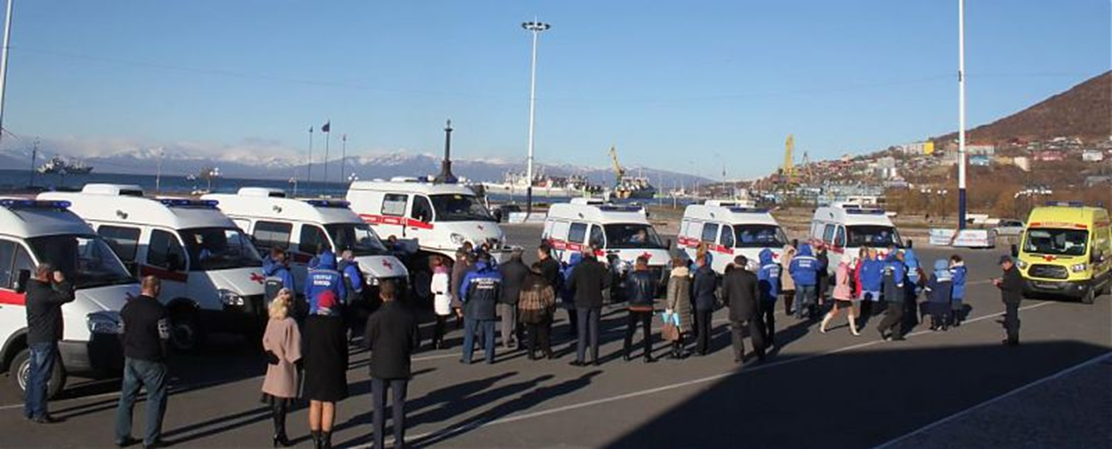
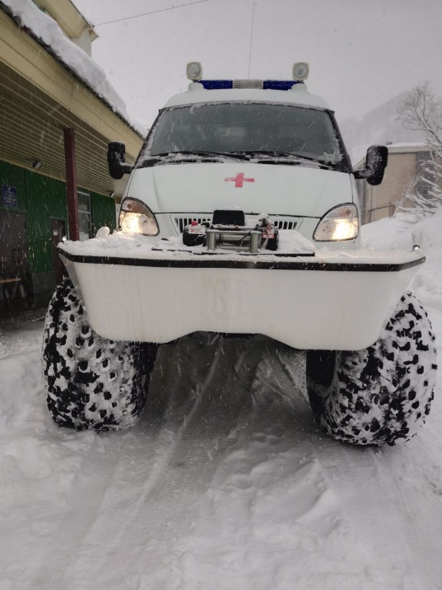
МИНИСТЕРСТВО ЗДРАВООХРАНЕНИЯ КАМЧАТСКОГО КРАЯ
Оснащение службы скорой медицинской помощи новыми автомобилями
Бюджет 11,5 млн. рублей
25 единиц автомобильной техники:
резервный фонд Правительства РФ - 12 единиц
краевой бюджет - 13 единиц
Notes:
СЛАЙД 27

Slide 25
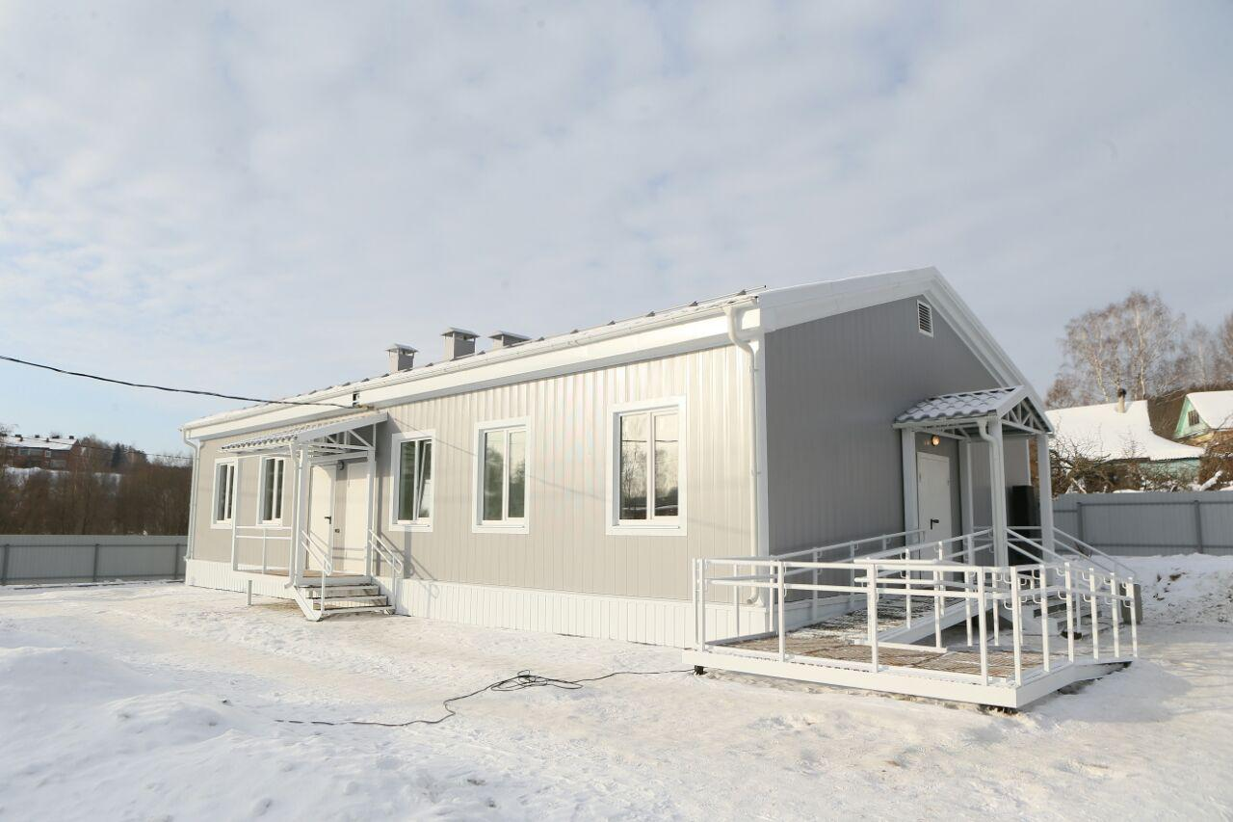
МИНИСТЕРСТВО ЗДРАВООХРАНЕНИЯ КАМЧАТСКОГО КРАЯ
Инвестиционные мероприятия
- Завершено строительство ФАП в селе Вывенка
- Разработана ПСД на строительство ОВОП в с. Крутогоровский
Улучшение материально-технической базы
Бюджет 401,7 млн. рублей
В том числе, капитальные ремонты проведены в 23 учреждениях здравоохранения на 103,7 млн. рублей

Slide 26
МИНИСТЕРСТВО ЗДРАВООХРАНЕНИЯ КАМЧАТСКОГО КРАЯ
Показатель смертности в Камчатском крае
(на 1 000 населения)
РФ – 12,6
ДФО – 12,5

Slide 27
МИНИСТЕРСТВО ЗДРАВООХРАНЕНИЯ КАМЧАТСКОГО КРАЯ
Смертность населения от основных причин
(на 100 тыс. населения)
РФ – 598,9
ДФО – 566,4
РФ – 5,2
ДФО – 10,0
РФ – 205,9
ДФО – 209,4

Slide 28
МИНИСТЕРСТВО ЗДРАВООХРАНЕНИЯ КАМЧАТСКОГО КРАЯ
Просветительская деятельность в системе здравоохранения
Акции, выставки и другие массовые мероприятия с участием волонтеров и СОНКО
«Стоп ВИЧ»
«Лыжня здоровья»
«Страна неограниченных возможностей»
«Выбери жизнь»
«Здоровое сердце»
«Школа по детской онкологии»
выставка «Медицина, Здоровье. Красота»
«Здоровая семья»
«Дни донора»
«Добро в село»
89 теле радио передач
80 статей опубликовано в СМИ
800 тыс. буклетов
ЗОЖ
8 массовых акций
900 тыс. рублей субсидии СОНКО

Slide 29
МИНИСТЕРСТВО ЗДРАВООХРАНЕНИЯ КАМЧАТСКОГО КРАЯ
Обращения граждан

Slide 30
МИНИСТЕРСТВО ЗДРАВООХРАНЕНИЯ КАМЧАТСКОГО КРАЯ
Основные задачи на 2020 год
- реализация региональных проектов в рамках федеральных национальных проектов стратегического развития «Здоровье», «Демография»
реализация региональной программы «Модернизация первичного звена здравоохранения Камчатского края»
развитие паллиативной медицинской помощи
развитие выездных форм первичной медико-санитарной помощи
реализация комплексных планов по снижению смертности населения от основных причин
автоматизация работы станций и отделений скорой помощи на основе создания единого диспетчерского центра
разработка и внедрение модуля «Телемедицинских консультаций»
Notes:
СЛАЙД 31

Slide 31
МИНИСТЕРСТВО ЗДРАВООХРАНЕНИЯ КАМЧАТСКОГО КРАЯ
Благодарю всех за совместную работу и желаю здоровья!

